Slide 1


Proyecto final: Propeller LEDS
Sistemas embebidos – 2° cuatrimestre - 2017

Slide 2
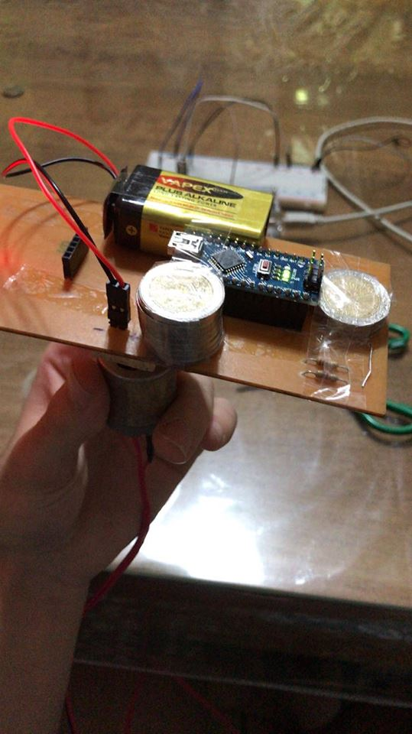
Introducción
Circuito giratorio con un arduino y 8 LEDS que se encienden y se apagan formando patrones visibles
Interconexión mediante Bluetooth con cualquier dispositivo Android.

Slide 3
Aspectos Técnicos
Motor & circuitos

Slide 4
Aspectos técnicos
MOTOR
CIRCUITO
Motor de corriente continua de 12volts nominal
Se le acopló al eje un taco de madera pequeño, el cual esta pegado al circuito, de modo tal de hacerlo girar.
En el lado inferior, se acoplaba al motor base de madera.
Emisor de infrarrojo y fototransistor como sensor de movimiento. Con esto se logra detectar el momento que da una vuelta.
Conexionado del circuito impreso en papel fotográfico.
Arduino Nano.
Modulo bluetooth

Slide 5
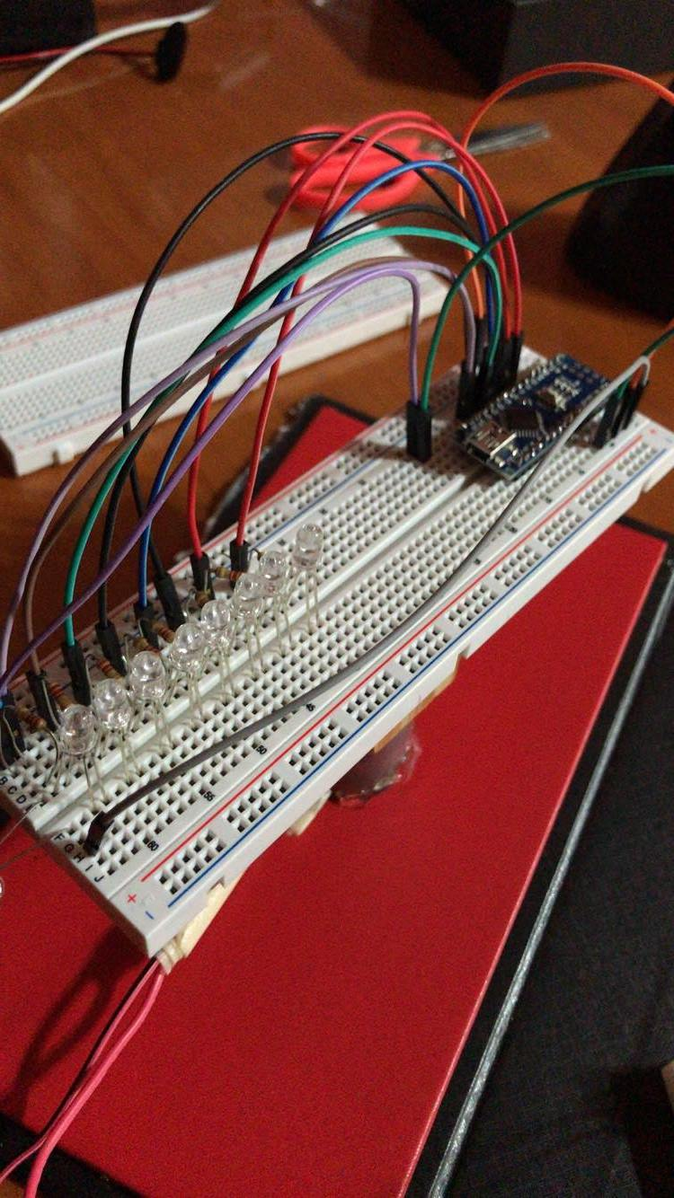
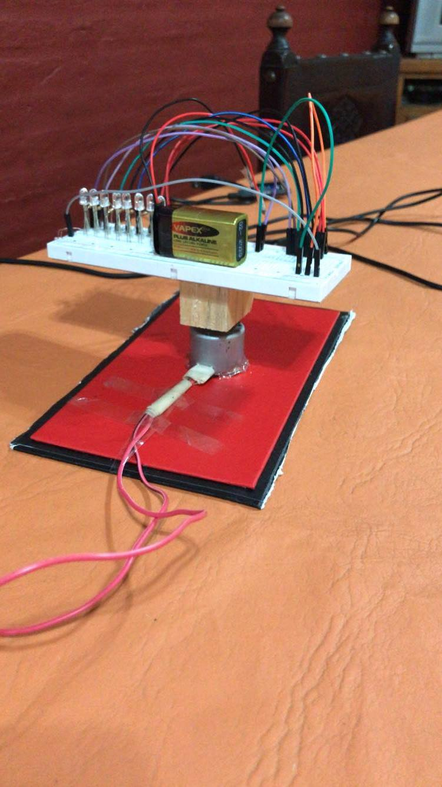
Prototipo primario
Mucho peso
Poca velocidad
Fragilidad
Se consiguió un motor mas fuerte, y se decidió
armar un circuito nuevo

Slide 6
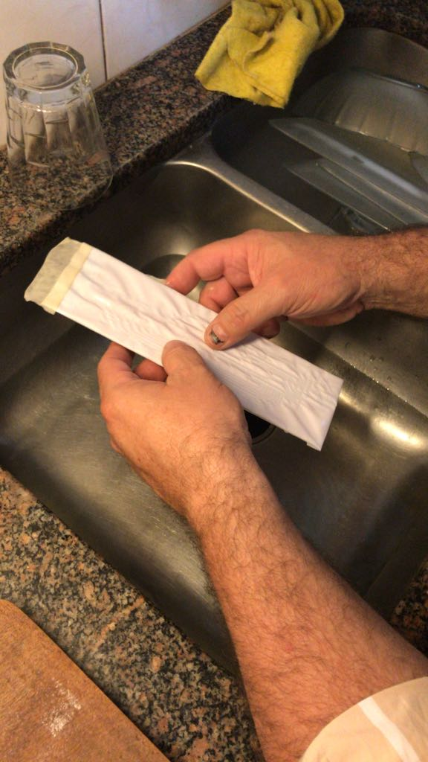
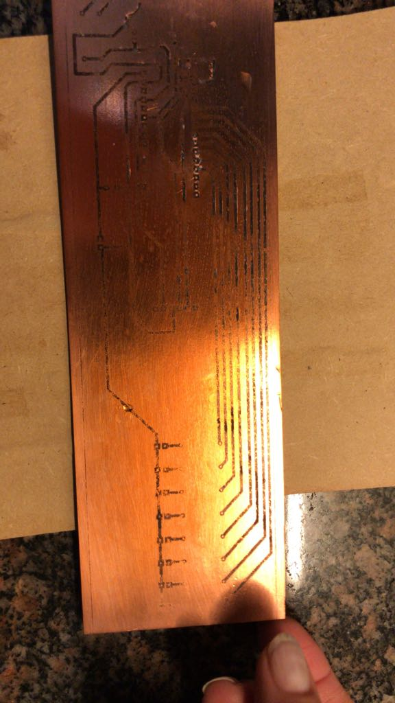
Creación del circuito
- Se compró una placa virgen, a partir de esta se generó el circuito esquemático en proteus 8, luego de esto se imprimió dicho esquemático y se lo grabo en la placa
Proceso muy problemático
Buen resultado

Slide 7
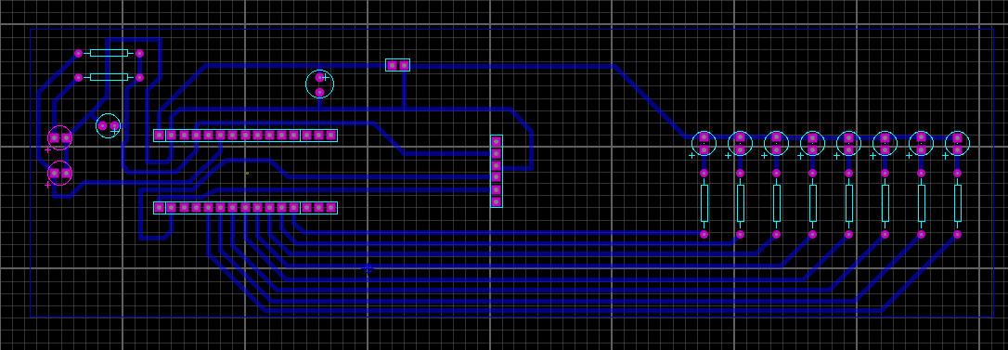
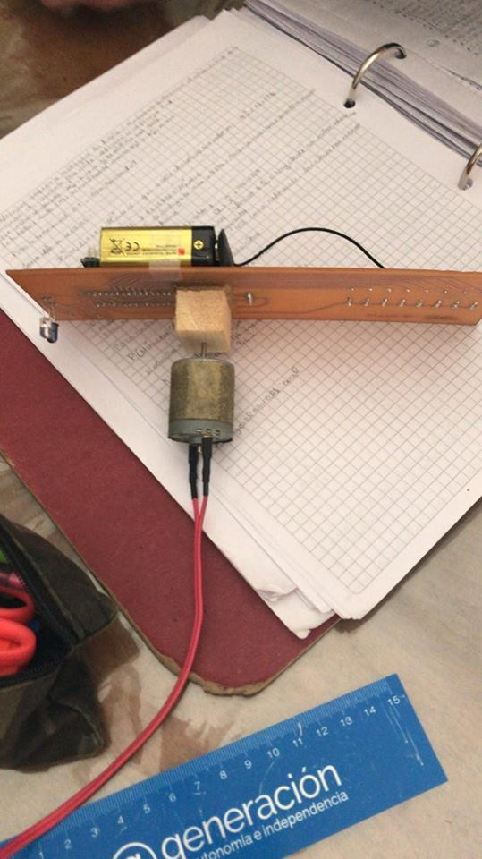
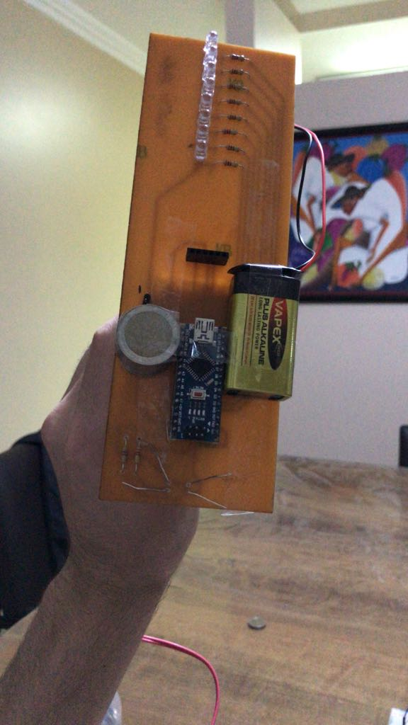
Circuito resultante
Esquemático
Motor & circuito

Slide 8
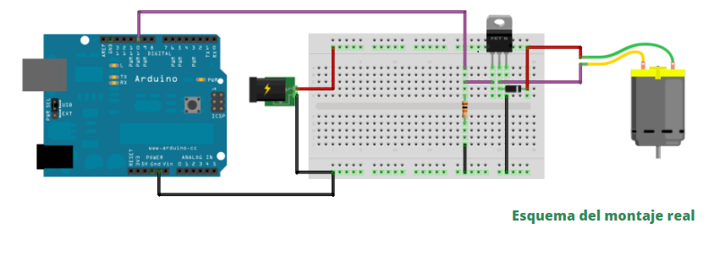
Variación de la velocidad por PWM

Slide 9
Inconvenientes
Desbalanceo del motor
Diagramado de las componentes en el esquemático
Alteracion de patrones por fuentes de luz
Circunstancias adicionales (fuente y desoldadura del motor)
- Calcular retardo y espaciado a medida

Slide 10
Intercomunicación
Modulo bluetooth

Slide 11
Intercomunicación:
Mediante modulo bluetooth HC-05 y aplicación en Android
Se envían mensajes con caracteres especiales
Dependiendo el modo se envía tan solo un carácter o una cadena de caracteres
El arduino nano, a través del modulo bluetooth, recibe los mensajes desde el celular
y activa el modo requerido
Inconveniente: frecuencia utilizada 38400 baudios

Slide 12
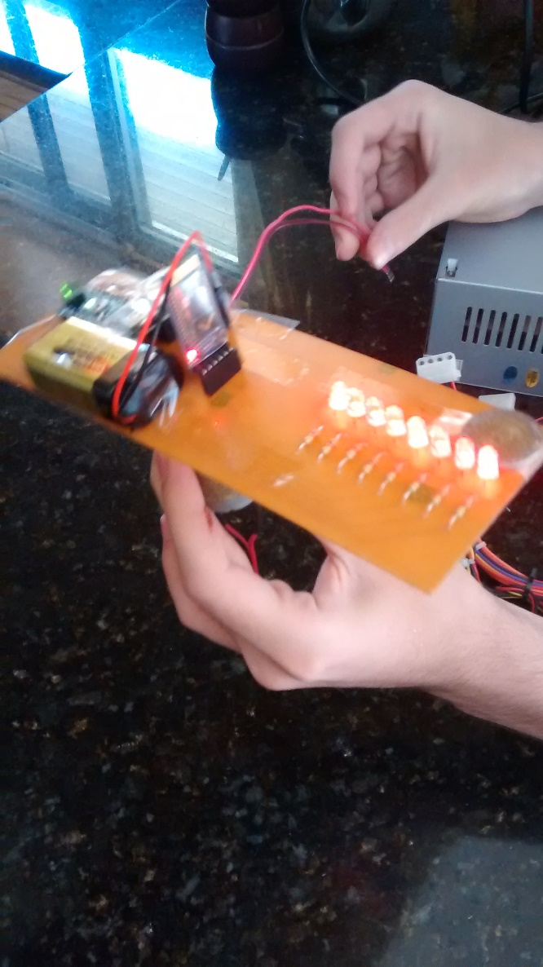
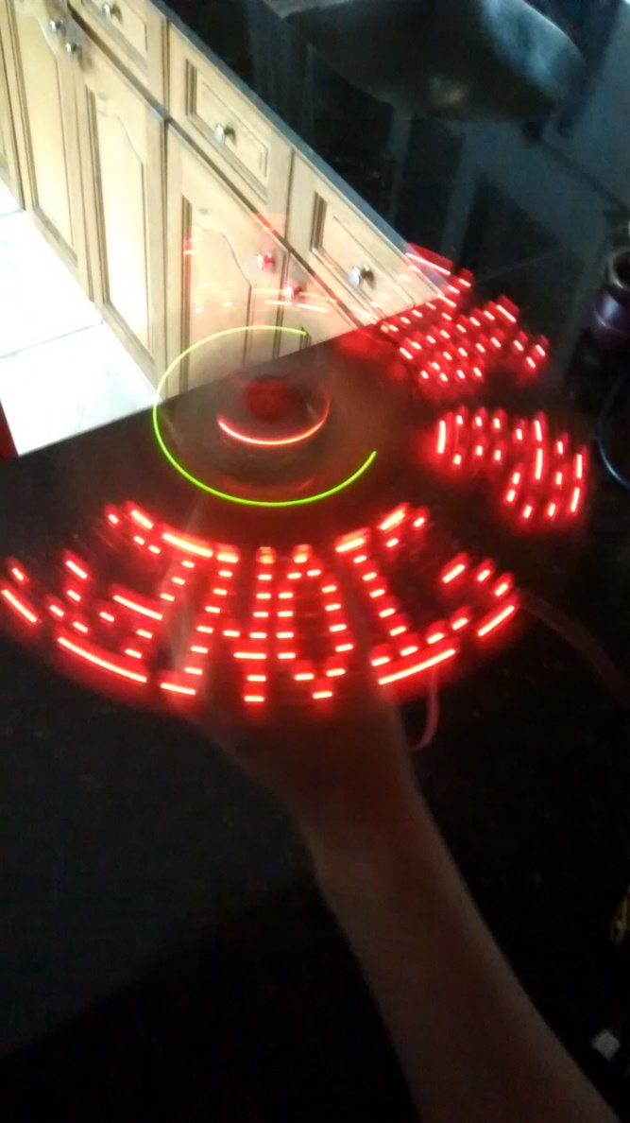
Funcionamiento
Impresión a partir de 5 columnas
Delays para diferenciar

Slide 13
Modos de funcionamiento
Imprimir string
Abecedario
Rolling Stone
ACDC
Imprimir hora
Opciones
Incrementar y decrementar retardo
Incrementar y decrementar espaciado

Slide 14
Conclusiones y posibles mejoras
Agregar sensor de sonido o enviar via bluetooth información de sonido y a partir de esa data, graficar.
El dispositivo en un buen funcionamiento y configurandolo de manera correcta permite visualizar lo que quieras.

Slide 15

¿ Preguntas ?

